Slide 1
NIVEAU null · DEEL 7
CMMN basis — Deel 7
BPMN, CMMN & DMN
BPMN, CMMN & DMN

Slide 2
Na vandaag kun je…
BEELD
Zeven leerdoelen uit de reader
Spreeknotitie: Kort.

Slide 3
"Wat gebeurt hierna?" versus "wat zou hier kunnen gebeuren?"
BEELD
Twee vraagtekens naast elkaar
Spreeknotitie: BPMN vraagt het eerste, CMMN het tweede. Dat is het hele verschil in één zin.

Slide 4
Dossierwerk: geen vaste volgorde
BEELD
Herhaling van figuur 1.1
Spreeknotitie: CMMN is de taal voor wat daar al benoemd werd.

Slide 5
Vijf mogelijke stappen, geen vaste volgorde
BEELD
Casusfragment uit §7.1
Spreeknotitie: Twee klachten die identiek lijken, kunnen volledig verschillende paden doorlopen.

Slide 6
Case of proces? Vijf fragmenten
BEELD
Werkboekverwijzing, timer 20 minuten
Spreeknotitie: Individueel, plenair nabespreken. Fragment 3 is bewust tweeslachtig.

Slide 7
De motor van het model
BEELD
Een dossiermapje-icoon met case file items erin
Spreeknotitie: In CMMN stuurt het dossier het gedrag — niet andersom.

Slide 8
Wat er in het dossier zit
BEELD
Voorbeeld: drie case file items bij de klachtcasus
Spreeknotitie: Kort.

Slide 9
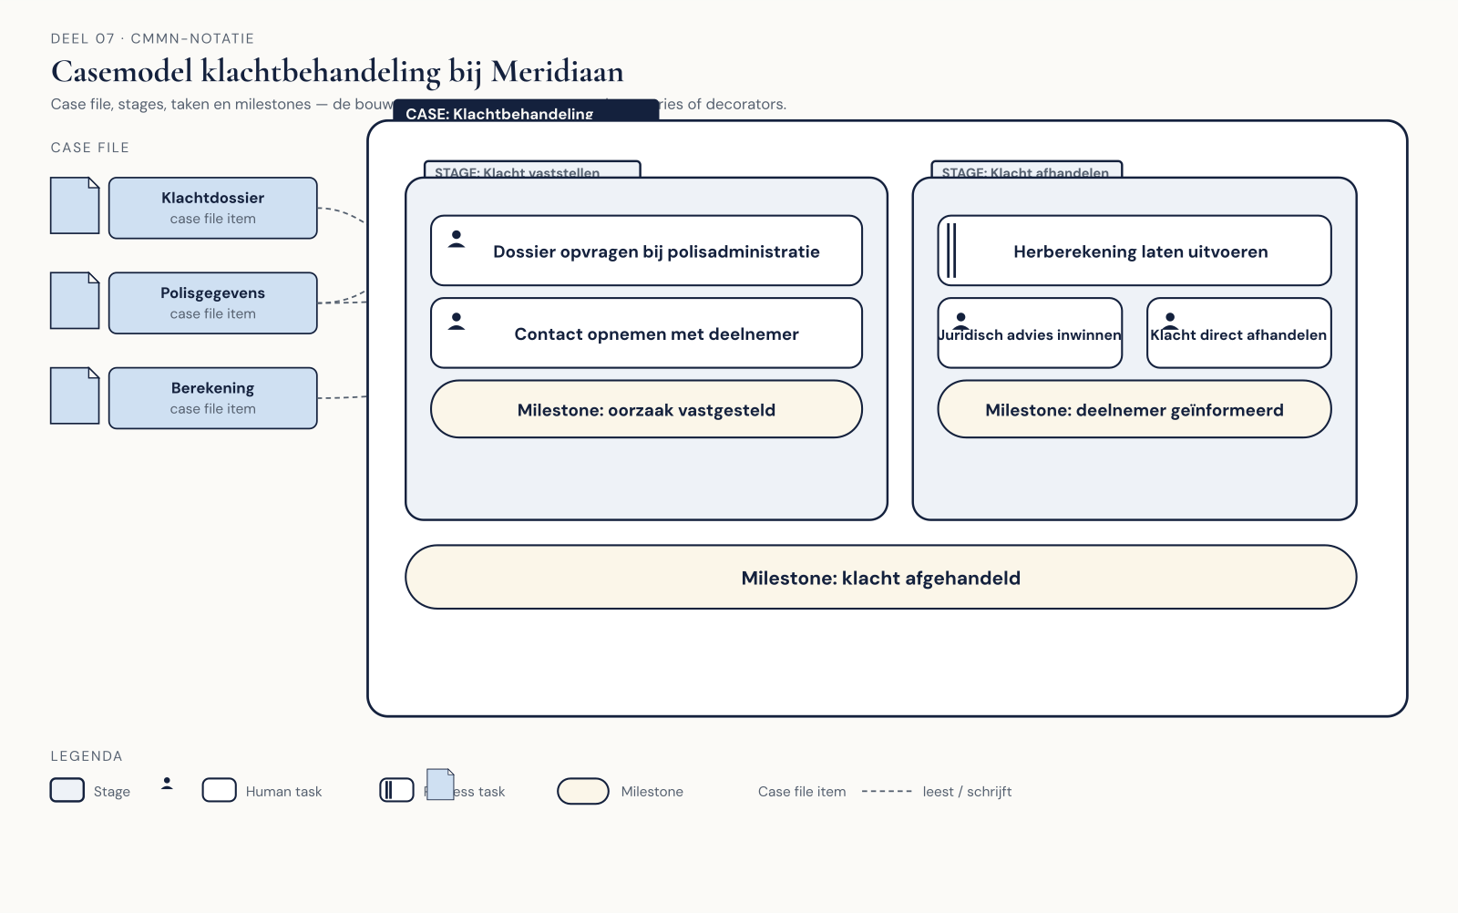
De bouwstenen van een case
leeg
Spreeknotitie: Introductie van de drie basisvormen.

Slide 10
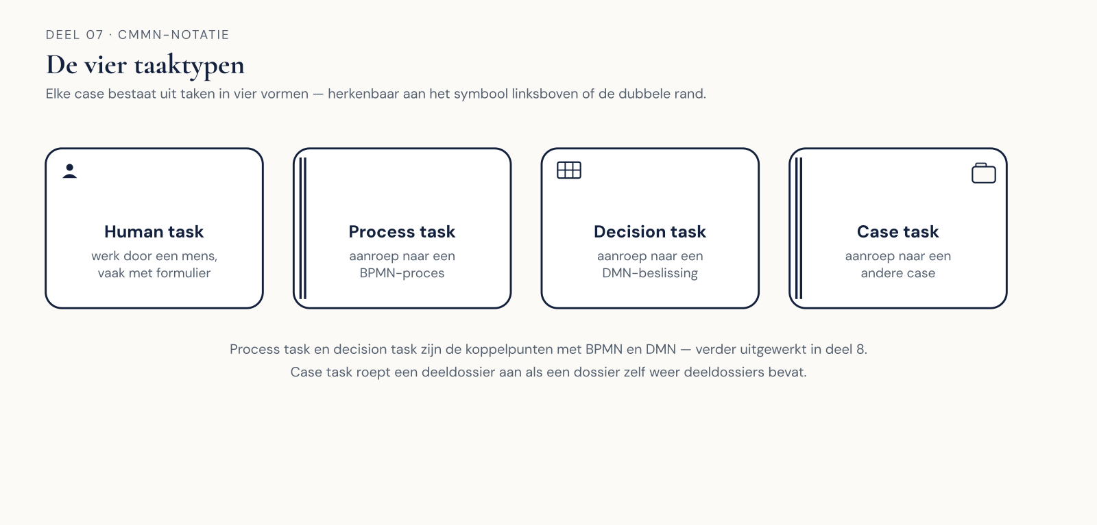
Human · process · decision · case
Figuur 7.2
Spreeknotitie: Process en decision task zijn de koppelpunten naar BPMN en DMN — komt terug in deel 8.

Slide 11
Een punt bereikt, geen werk
BEELD
Voorbeeld: "dossier compleet", "deelnemer geïnformeerd"
Spreeknotitie: Geeft houvast zonder een pad voor te schrijven.

Slide 12
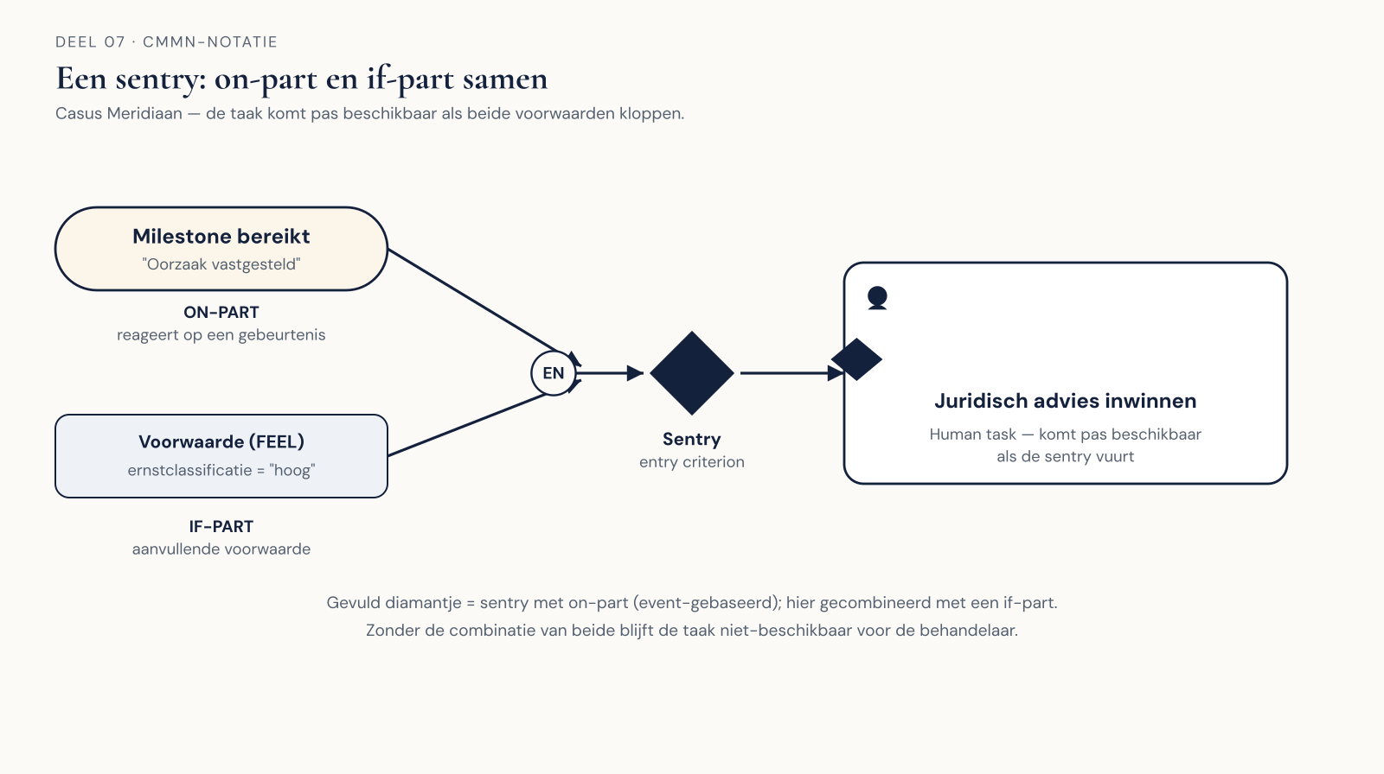
Wanneer komt iets beschikbaar, wanneer sluit het af
leeg
Spreeknotitie: Introductie.

Slide 13
Een gebeurtenis, plus een voorwaarde
ingevuld
Spreeknotitie: Beide moeten kloppen wil de sentry vuren.

Slide 14
Discretionary items
BEELD
Icoon van een open lijst met een handje ernaast
Spreeknotitie: De behandelaar kiest, het model schrijft niet voor.

Slide 15
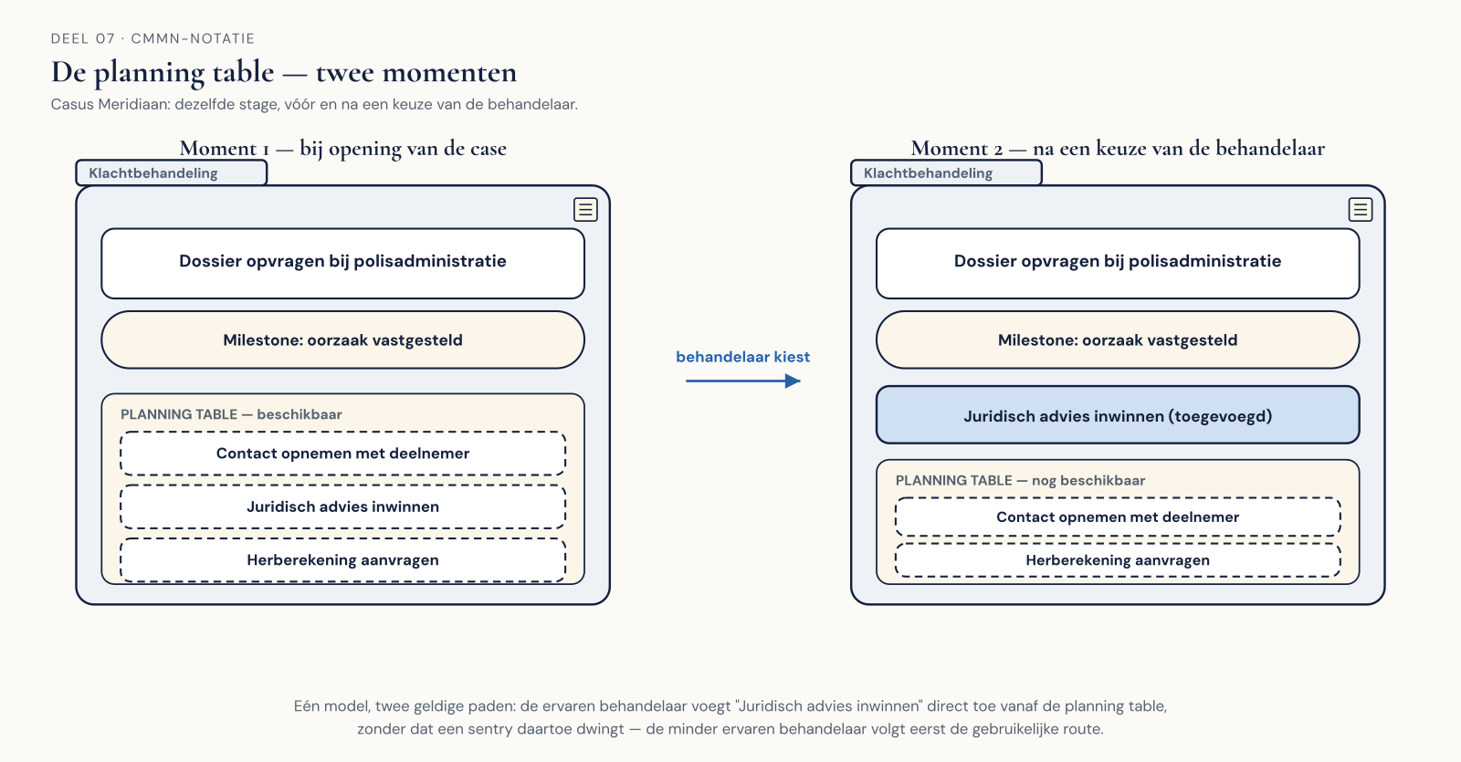
Wat is er nu beschikbaar om toe te voegen?
moment 1: bij opening van de case
Spreeknotitie: Introductie van het mechanisme.

Slide 16
Zelfde model, ander pad
moment 2: na een keuze
Spreeknotitie: Casusfragment §7.5 — de ervaren versus de minder ervaren behandelaar.

Slide 17
Herken tien elementen in een bestaand model
BEELD
Werkboekverwijzing, timer 20 minuten
Spreeknotitie: Individueel, klassikaal nabespreken.

Slide 18
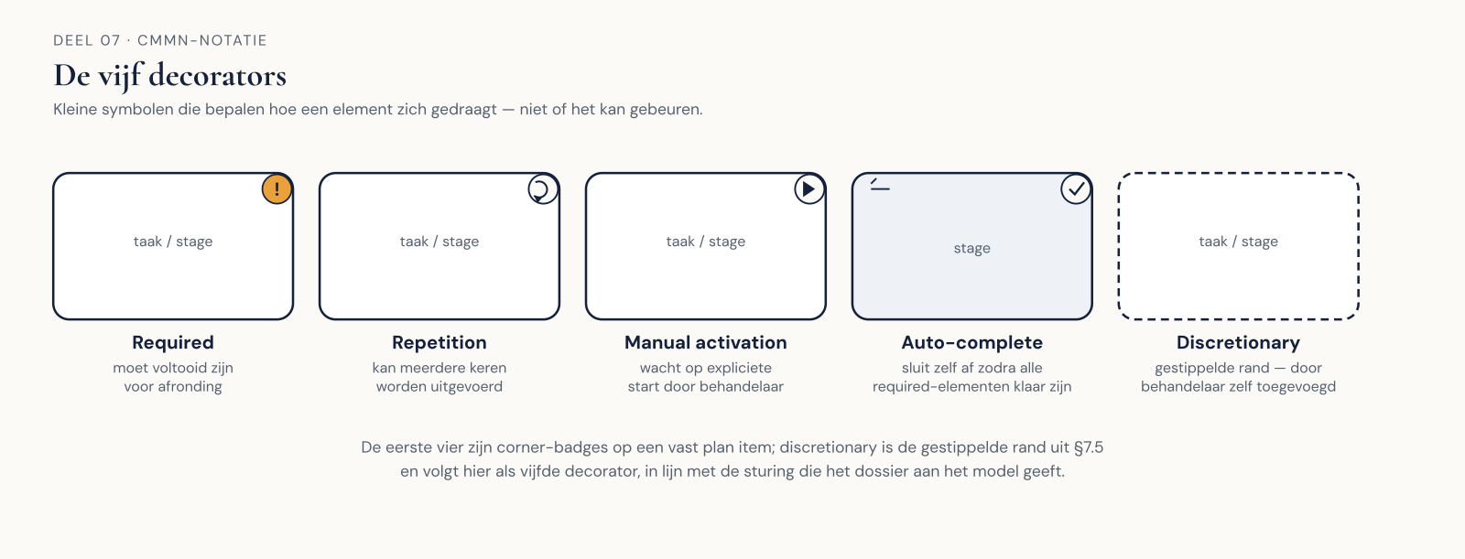
Required · repetition · manual activation · auto-complete
Figuur 7.5
Spreeknotitie: Ze bepalen hoe een element zich gedraagt, niet of het kan gebeuren.

Slide 19
Vijf stappen — geen happy path
BEELD
§7.7 als genummerde lijst
Spreeknotitie: Bewust anders dan de BPMN-werkwijze uit deel 3. Geen voorkeurspad om mee te beginnen.

Slide 20
Modelleer klachtbehandeling — het volledige scenario
BEELD
Werkboekverwijzing, timer 35 minuten
Spreeknotitie: Individueel in Conductus. Let op: verwacht dat velen een vaste volgorde proberen af te dwingen — dat is het leermoment.

Slide 21
CMMN gebruiken om toch een pad voor te schrijven
BEELD
Fout/goed: sentries die drie discretionaire acties dwingend na elkaar zetten, versus echt vrije keuze
Spreeknotitie: Alleen tonen ná opdracht 3, als reflectie — niet vooraf, laat het zelf ontdekt worden.

Slide 22
Volg twee dossiers door hetzelfde model
BEELD
Werkboekverwijzing, timer 20 minuten
Spreeknotitie: Tweetallen. De bevestigingsvraag aan het eind is de kern: één model, twee volledig andere paden.

Slide 23
Kies de juiste decorator — vier scenario's
BEELD
Werkboekverwijzing, timer 10 minuten
Spreeknotitie: Kan klassikaal in plaats van individueel bij tijdsdruk.

Slide 24
Ondanks beperkte toolondersteuning
BEELD
Korte tekstslide, verwijzend naar de disclaimer in de reader
Spreeknotitie: De denkwijze is onmisbaar, ongeacht welk platform je uiteindelijk gebruikt.

Slide 25
Drie soorten werk, drie talen — nu compleet
BEELD
BPMN, DMN, CMMN naast elkaar, elk met hun kernvraag
Spreeknotitie: Herhaling van de kern uit deel 1, nu met alle drie de talen gekend.

Slide 26
Stellingen
BEELD
Vier stellingen uit het werkboek
Spreeknotitie: Plenair.

Slide 27
Deel 8 — de drie talen samen
Spreeknotitie: Neem je casemodel mee — dat koppel je in deel 8 aan het BPMN-model uit deel 3-5.

